Slide 1



Slide 2


一例矽肺患者桥接ECMO后肺移植的诊治

Slide 3

● 病例简介
摘要
1.独特性：矽肺伴感染，呼吸衰竭，呼吸机辅助通气下氧合难以维持，VVECMO支持后肺移植
2.背景：患者呼吸衰竭后VVECMO支持，伴有感染，肺移植后感染严重

Slide 4
● 患者基础信息
1.人口学信息：男性，60岁，煤矿工人，山东枣庄
2.主诉：因“咳嗽气喘11年，加重半月”于2025-08-12急诊入院。患者从事煤矿工作近十年，11年前开始出现咳嗽气喘，于2014年经山东省职业病医院诊断为：矽肺叁期，随后症状逐年加重，近两年咳嗽气喘进一步加剧，一年半前居家使用无创呼吸机辅助通气，白天4-5小时，夜间持续应用。半月前患者无明显诱因发生气喘加重，伴咳嗽，多为干咳，夜间无法平卧，无发热、胸痛，于当地诊所予平喘止咳、无创呼吸机应用，效果不佳，07-29晚间患者突感憋喘加重、右侧胸痛，伴出汗，无大汗淋漓，无肩部放射痛，无发热，无恶心呕吐，无腹痛，在家应用无创呼吸机效果差遂停用，为进一步治疗呼叫120，转运途中神志逐渐不清，至枣庄医院就诊收入ICU。血气提示II型呼吸衰竭，胸片提示右侧气胸，予镇痛镇静，气管插管呼吸机辅助通气，右侧胸腔闭式引流，物理降温，脑保护，促醒，抗炎平喘，化痰抑酸，头孢哌酮舒巴坦抗感染，米力农强心，对症支持，维持内环境稳定等治疗。因感染指标升高，升级抗生素为亚胺培南，后期间断发热，完善病原学检查提示鲍曼不动杆菌、铜绿假单胞菌，加用替加环素抗感染。患者肺功能差，考虑内科治疗手段无明显效果，家属商议后现为行肺移植术来我院就诊，现收入我科进一步评估治疗
3.既往史：否认高血压、糖尿病等病史

Slide 5
● 入院后检查
1.体格检查：
HR127次/分 R20次/分 BP156/103mmHg 查体：镇静中，双侧瞳孔等大圆，气管插管保留，右侧胸腔引流管在位，引流黄色液体，桶状胸，两肺呼吸音低，双下肺未及湿啰音，双下肢无明显水肿。
2.辅助检查：
C反应蛋白: 92.5mg/L，降钙素原：0.36ng/ml，WBC:8.79*10^9/L, N84%, L0.67, 血小板计数:204*10^9/L, Hb:91g/L，WBC:8.79*10^9/L, N84%, L0.67, 血小板计数:204*10^9/L, Hb:91g/L，总胆红素:40umol/L, 直接胆红素 13umol/L, 谷丙转氨酶:16.0U/L, 谷草转氨酶 15U/L, 白蛋白: 28.5g/L

Slide 6
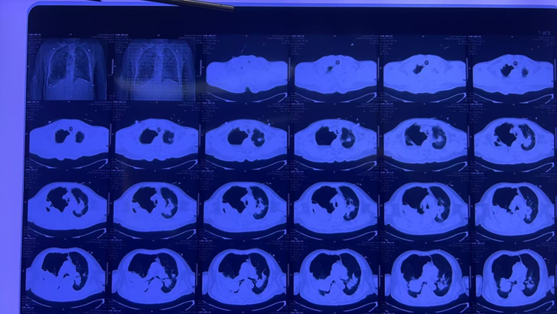
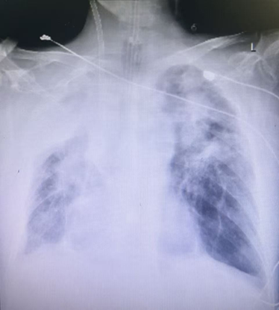
● 入院后检查
3.影像学检查：

Slide 7
● 诊断评估
诊断评估
1.初步诊断：1.矽肺， 2.重症肺炎， 3.Ⅱ型呼吸衰竭， 4.肺性脑病， 5.(右侧)液气胸， 6.肺气肿， 7.肺大疱， 8.呼吸性酸中毒 9.低白蛋白血症 10心功能不全
2.诊断依据：1.矽肺， 2.重症肺炎， 3.Ⅱ型呼吸衰竭， 4.肺性脑病， 5.(右侧)液气胸， 6.肺气肿， 7.肺大疱， 8.呼吸性酸中毒
3.鉴别诊断：排除心肌梗死，心动图正常

Slide 8
● 治疗过程
1.药物（08-12--08-15 亚胺培南西司他丁 0.5 Q6H
08-15--08-21 头孢他啶阿维巴坦 2.5Q8H
08-14--08-26 多粘菌素E400万BID
08-20--08-26 依拉环素 50mg Q12H）
2.手术（08-18 ECMO辅助下双肺移植术）

Slide 9
● 治疗过程
3.微生物/病理结果（08-13 痰培养鲍曼、铜绿
08-27 痰培养CRAB）
4.方案调整（肺移植术后感染加重，予加用依拉环素加强抗感染）
5.指标追踪（PCT）

Slide 10
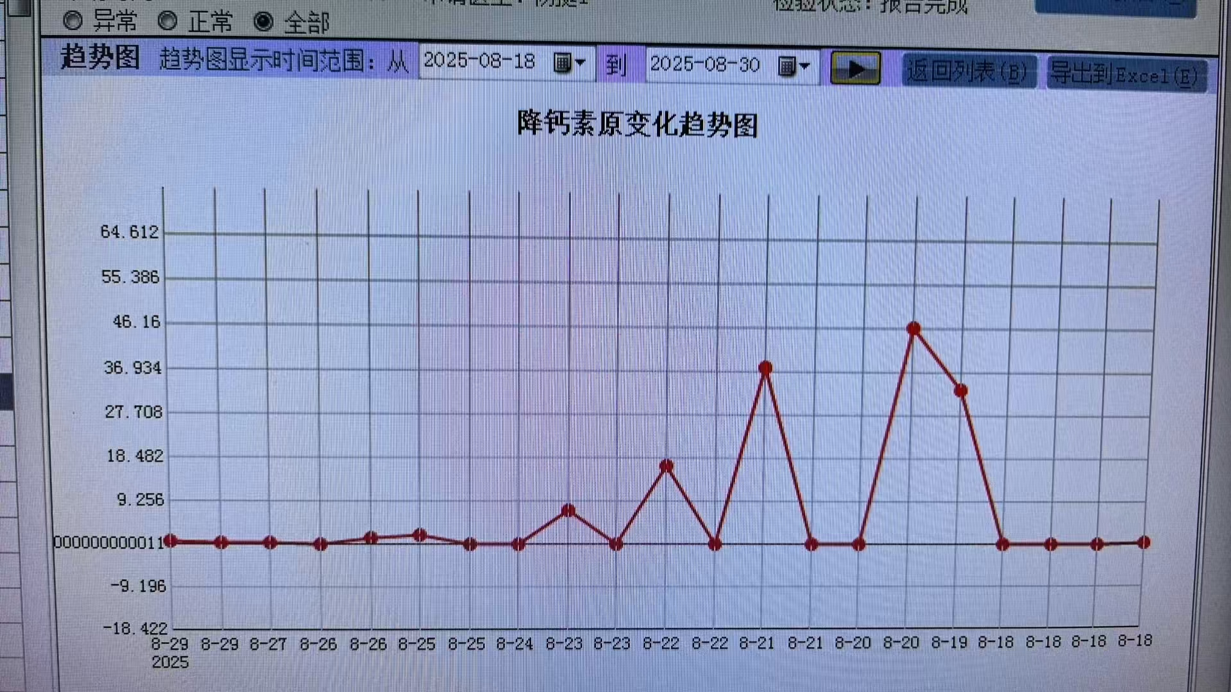
● 治疗过程
3.时间轴记录:(折线图)

Slide 11

● 诊疗体会
1.疗效评价：该患者术前痰培养提示鲍曼，铜绿，术后感染控制不佳，予加用依拉环素后感染控制好
2.局限性：术后感染加重，加用依拉环素后广覆盖抗感染，暂未有条件行进一步病原学检查
3.结论：对于重症感染的治疗，早期广覆盖抗感染治疗，效果可

Slide 12
感谢观看
敬请指导

